Slide 1
BÁO CÁO Ứng dụng công nghệ phát triển phần mềm
NHÓM 15
GVHD: Dương Thúy Hường
Sinh Viên: Tô Đức Khải
Lê Hồng Sơn
Phạm Thành Long
Nguyễn Trần Lương
Nguyễn Minh Quang
Lớp: CNTT K18N

Slide 2
Tên đề tài: Xây dựng website bán mỹ phẩm

Slide 3
NỘI DUNG:
1. Tổng quan
4. Giao diện và demo
2. Phân tích thiết kế
3. Cơ sở dữ liệu

Slide 4
1. TỔNG QUAN
Lý do chọn đề tài
Khảo sát hệ thống
Phạm vi nghiên cứu

Slide 5


Lý do chọn đề tài:
Lợi ích:
Tăng hiệu suất làm việc.
Cải thiện chất lượng sản phẩm.
Tiết kiệm thời gian
Công nghệ:
Ứng dụng của công nghệ:
XÂY DỰNG WEBSITE BÁN MỸ PHẨM

Slide 6
Khảo sát hệ thống:
- Mỗi khách hàng sau khi vào website có thể xem tất cả các thông tin về sản phẩm.
- Khách hàng có thể đăng ký thành viên, đăng nhập, cập nhật thông tin cá nhân, xem sản phẩm và đặt hàng.
- Admin có thể quản trị website với các chức năng báo cáo thống kê, quản lý người dùng, quản lý sản phẩm, quản lý đơn hàng…

Slide 7
Phạm vi nghiên cứu:
- Đối tượng nghiên cứu: Hệ thống website xây dựng website bán mỹ phẩm và quy trình, phương pháp phát triển một website.
- Phạm vi nghiên cứu: Xây dựng website bán mỹ phẩm.

Slide 8
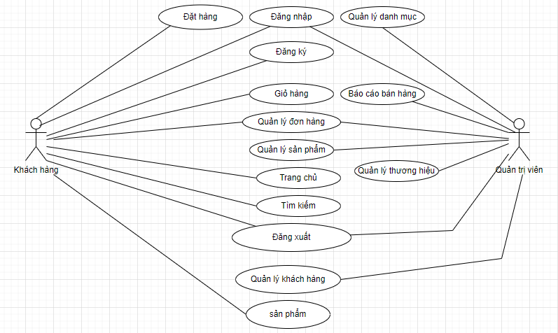
2. PHÂN TÍCH THIẾT KẾ

Slide 9
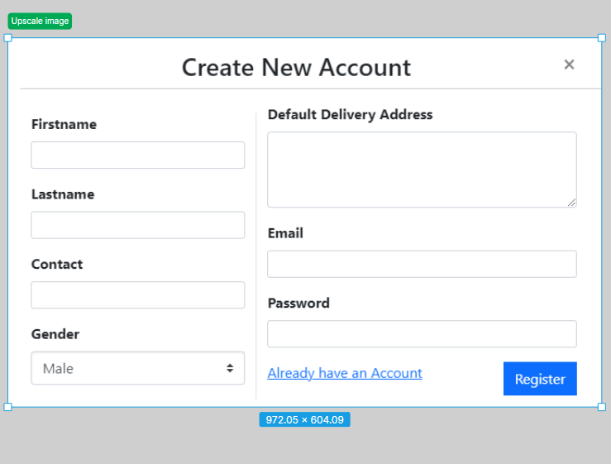
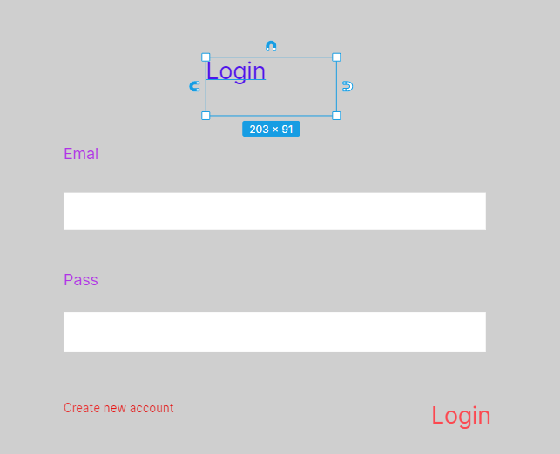
Thiết kế giao diện
- Giao diện được thiết kế bằng phần mềm Lunacy

Slide 10
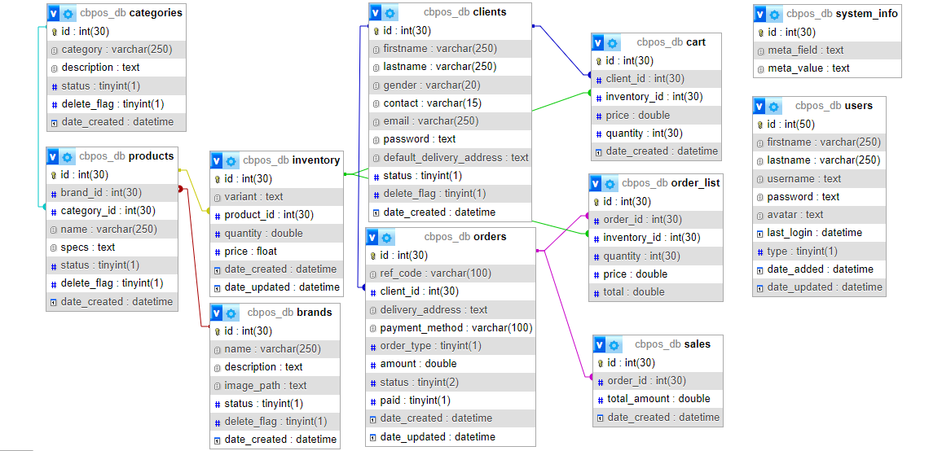
3. CƠ SỞ DỮ LIỆU:

Slide 11
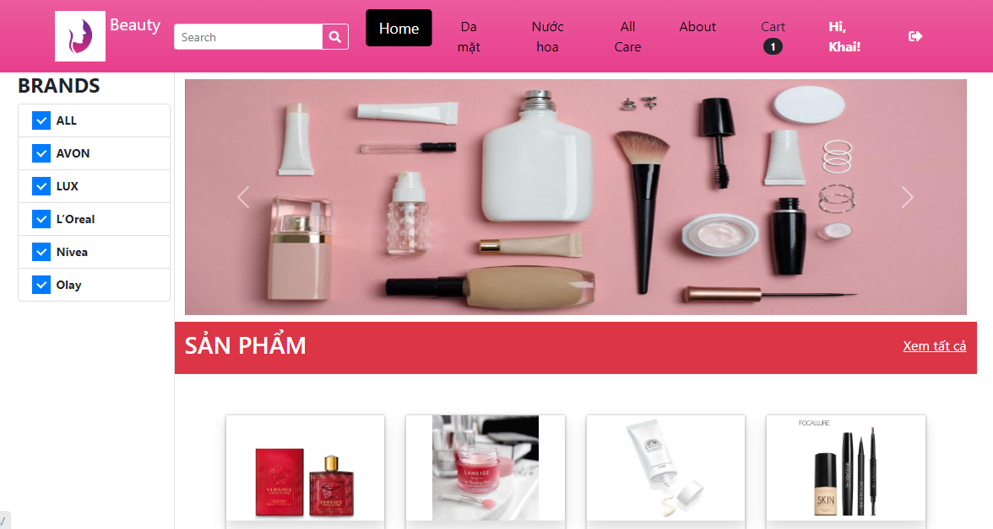
4. GIAO DIỆN VÀ DEMO
Người dùng

Slide 12
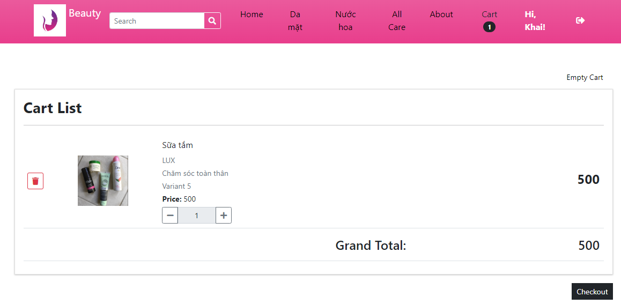

Slide 13
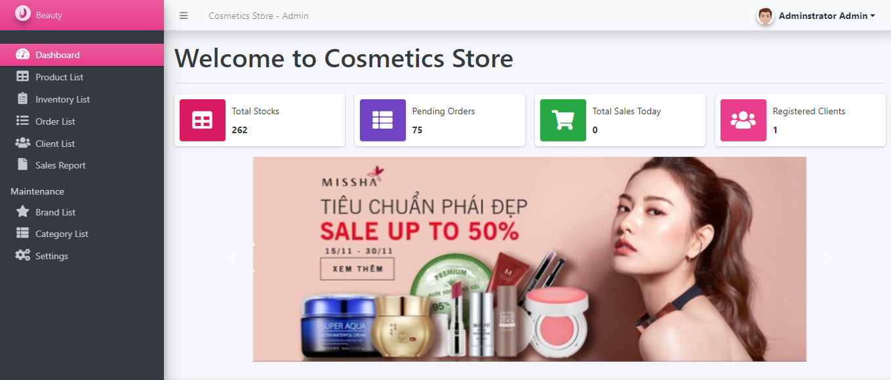
Admin

Slide 14

Thanks a lot!

